Slide 1
TIẾNG VIỆT 4
Tập 1
TUẦN 14
Bài đọc 2: Nhà bác học của đồng ruộng

Slide 2
KHỞI ĐỘNG

Slide 3
Trò chơi lật ô chữ như sau: Học sinh chọn một ô click 1 lần vào ô đã chọn (hiện ra câu hỏi), trả lời xong click 1 lần vào ô đó (hiện ra đáp án), click 1 lần nữa vào ô đó sẽ xuất hiện một phần hình ảnh. Học sinh có thể trả lời đáp án cuối cùng sau khi một mảnh ghép được lật ra.

Slide 4
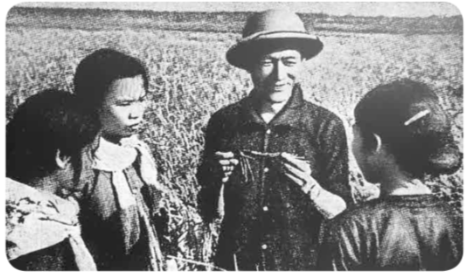
TRÒ CHƠI LẬT HÌNH
1
4
Quả
cà chua
Quả
dưa hấu
Cây
lúa
Bác
nông dân
3
2
Câu 4: Quanh năm làm bạn đất trời
Dạn dày sương gió. chẳng ngơi tay làm
Nước,phân, đất, giống đảm đang
Làm ra khoai, lúa, giỏi giang ai bằng ( Là ai?)
Câu 1: Cây gì nhỏ nhỏ
Hạt nó nuôi người
Chín vàng khắp nơi
Mọi người đi gặt?
Câu 3: Tên em cũng gọi là cà
Mình tròn vỏ đỏ, chín vừa nấu canh
Là quả gì?
Câu 2 : Quả gì ruột đỏ
Lay láy hạt đen
Mời bạn nếm xem
Ngọt ơi là ngọt?

Slide 6
Tai nghe
Mắt dõi
Tay dò

Slide 7
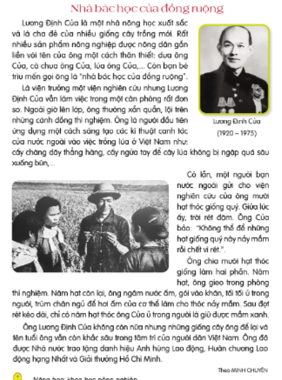

Slide 8
Đọc mẫu
Nhà bác học của đồng ruộng
Lương Định Của là một nhà nông học xuất sắc và cha đẻ của nhiều giống cây trồng mới. Rất nhiều sản phẩm nông nghiệp được nông nhân gắn liền với tên của ông một cách thân thiết: dưa ông Của, cà chua ông Của, lúa ông Của,... Còn bạn bè trìu mến gọi ông là “nhà bác học của đồng ruộng”.
Là viện trưởng một viện nghiên cứu nhưng Lương Định Của vẫn làm việc trong một căn phòng rất đơn sơ. Ngoài giờ lên lớp, ông thường xắn quần, lội trên những cánh đồng thí nghiệm. Ông là người đầu tiên ứng dụng một cách sáng tạo các kĩ thuật canh tác của nước ngoài vào việc trồng lúa ở Việt Nam như: cấy chăng dây thẳng hàng, cấy ngửa tay để cây lúa không bị ngập quá sâu xuống bùn,...

Slide 9
Đọc mẫu
Có lần, một người bạn nước ngoài gửi cho viện nghiên cứu của ông mười hạt thóc giống quý. Giữa úc ấy, trời rét đậm. Ông Của bảo: “Không thể để những hạt giống quý này nảy mầm rồi chết vì rét.”.
Ông chia mười hạt thóc giống làm hai phần. Năm hạt, ông gieo trong phòng thí nghiệm. Năm hạt còn lại, ông ngâm nước ấm, gói vào khăn, tối tối ủ trong người, trùm chăn ngủ để hơi ấm của cơ thể làm cho thóc nảy mầm. Sau đợt rét kéo dài, chỉ có năm hạt thóc ông Của ủ trong người là giữ được mầm xanh.
Ông Lương Định Của không còn nữa nhưng những giống cây ông để lại và tên tuổi ông vẫn còn khắc sâu trong tâm trí của người dân Việt Nam. Ông đã được Nhà nước trao tặng danh hiệu Anh hùng Lao động, Huân chương Lao động hạng Nhất và Giải thưởng Hồ Chí Minh.
Theo Minh Chuyên

Slide 10
Nhà bác học của đồng ruộng
1
Lương Định Của là một nhà nông học xuất sắc và cha đẻ của nhiều giống cây trồng mới. Rất nhiều sản phẩm nông nghiệp được nông nhân gắn liền với tên của ông một cách thân thiết: dưa ông Của, cà chua ông Của, lúa ông Của,... Còn bạn bè trìu mến gọi ông là “nhà bác học của đồng ruộng”.
Là viện trưởng một viện nghiên cứu nhưng Lương Định Của vẫn làm việc trong một căn phòng rất đơn sơ. Ngoài giờ lên lớp, ông thường xắn quần, lội trên những cánh đồng thí nghiệm. Ông là người đầu tiên ứng dụng một cách sáng tạo các kĩ thuật canh tác của nước ngoài vào việc trồng lúa ở Việt Nam như: cấy chăng dây thẳng hàng, cấy ngửa tay để cây lúa không bị ngập quá sâu xuống bùn,...
2
Bài đọc chia làm mấy đoạn?
Bài đọc chia làm 4 đoạn

Slide 11
ĐỌC ĐOẠN
3
Có lần, một người bạn nước ngoài gửi cho viện nghiên cứu của ông mười hạt thóc giống quý. Giữa úc ấy, trời rét đậm. Ông Của bảo: “Không thể để những hạt giống quý này nảy mầm rồi chết vì rét.”.
Ông chia mười hạt thóc giống làm hai phần. Năm hạt, ông gieo trong phòng thí nghiệm. Năm hạt còn lại, ông ngâm nước ấm, gói vào khăn, tối tối ủ trong người, trùm chăn ngủ để hơi ấm của cơ thể làm cho thóc nảy mầm. Sau đợt rét kéo dài, chỉ có năm hạt thóc ông Của ủ trong người là giữ được mầm xanh.
Ông Lương Định Của không còn nữa nhưng những giống cây ông để lại và tên tuổi ông vẫn còn khắc sâu trong tâm trí của người dân Việt Nam. Ông đã được Nhà nước trao tặng danh hiệu Anh hùng Lao động, Huân chương Lao động hạng Nhất và Giải thưởng Hồ Chí Minh.
Theo Minh Chuyên
4

Slide 12
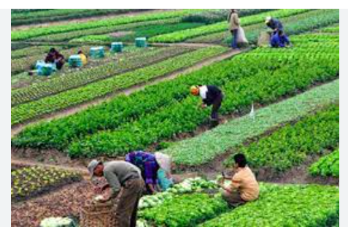
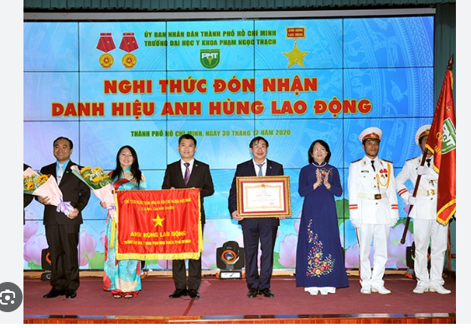
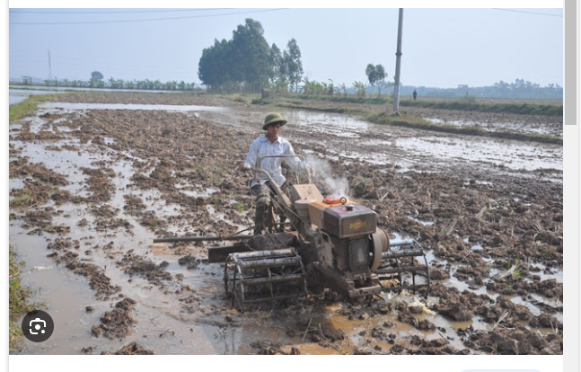
Giải nghĩa từ khó
Anh hùng
Lao động
canh tác
nông học
danh hiệu Nhà nước phong tặng đơn vị hoặc người có thành tích đặc biệt trong lao động
khoa học nông nghiệp
cày cấy,
trồng trọt

Slide 13
Rất nhiều sản phẩm nông nghiệp được nông nhân gắn liền với tên của ông một cách thân thiết: dưa ông Của, cà chua ông Của, lúa ông Của,... Còn bạn bè trìu mến gọi ông là “nhà bác học của đồng ruộng”.
Ông Lương Định Của không còn nữa nhưng những giống cây ông để lại và tên tuổi ông vẫn còn khắc sâu trong tâm trí của người dân Việt Nam. Ông đã được Nhà nước trao tặng danh hiệu Anh hùng Lao động, Huân chương Lao động hạng Nhất và Giải thưởng Hồ Chí Minh.
Theo Minh Chuyên

Slide 14
Luyện đọc theo nhóm
Yêu cầu
1. Phân công đọc theo đoạn.
2. Tất cả thành viên đều đọc.
3. Chú ý nhấn giọng các từ đặc biệt.

Slide 15
Luyện đọc trước lớp
Tiêu chí đánh giá
1. Đọc đúng.
2. Đọc to, rõ, nhấn giọng các từ.
3. Đọc ngắt, nghỉ đúng chỗ.

Slide 17
THẢO LUẬN NHÓM
Câu 1: Tìm trong đoạn 1 những tên gọi thể hiện sự đánh
giá đối với tài năng và đóng góp của ông Lương Định Của?
Câu 2: Những chi tiết ở đoạn 2 cho thấy ông Lương Định Của sống và làm việc như thế nào?
Câu 3: Ông Của đã làm gì để bảo vệ giống lúa quý? Hành động đó nói lên điều gì về ông?
Câu 4: Những cống hiến của ông Lương Định Của được ghi nhận như thế nào?
Câu 5: Theo em, nhờ đâu ông Lương Định Của có được những cống hiến lớn cho đất nước như vậy?

Slide 18
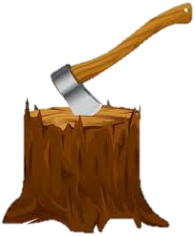
BẢO VỆ
RỪNG XANH

Slide 19
Trả lời đúng các câu hỏi
để giúp các chú khỉ
ngăn chặn hành vi
phá rừng của nhóm lâm tặc

Slide 20
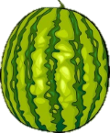
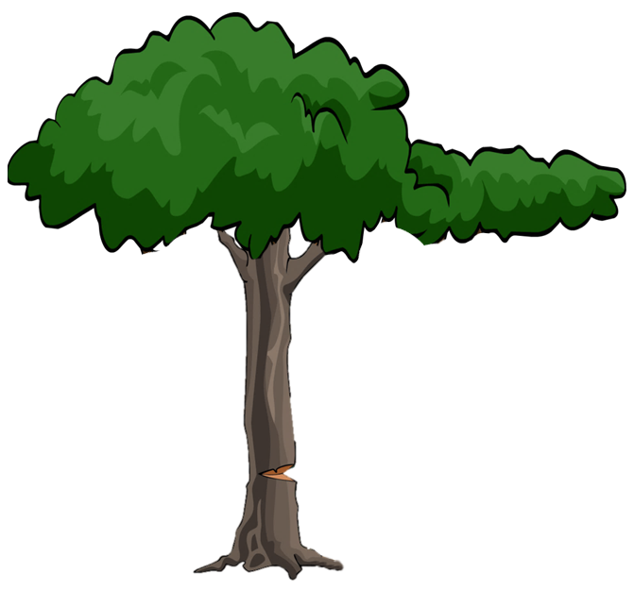
4
1
2
3

Slide 21
Tìm trong đoạn 1 những tên gọi thể hiện sự đánh giá đối với tài năng và đóng góp của ông Lương Định Của?
Các tên gọi: nhà nông học xuất sắc, cha đẻ của nhiều giống cây trồng mới, dưa ông Của, cà chua ông Của, lúa ông Của,nhà bác học của đồng ruộng.

Slide 22
Những chi tiết ở đoạn 2 cho thấy ông Lương Định Của sống và làm việc như thế nào?
Ông sống giản dị, say mê làm việc, ông ứng dụng một cách sáng tạo các kĩ thuật canh tác của nước ngoài vào việc trồng lúa ở Việt Nam

Slide 23
Ông Của đã làm gì để bảo vệ giống lúa quý? Hành động đó nói lên điều gì về ông?
Ông chia mười hạt thóc giống làm hai phần. Năm hạt, ông gieo trong phòng thí nghiệm. Năm hạt còn lại, ông ngâm nước ấm, gói vào khăn, tối tối ủ trong người, trùm chăn ngủ để hơi ấm của cơ thể làm cho thóc nảy mầm. Hành động đó cho thấy ông là người hết lòng vì công việc

Slide 24
Những cống hiến của ông Lương Định Của được ghi nhận như thế nào?
Ông đã được Nhà nước trao tặng danh hiệu Anh hùng Lao động, Huân chương Lao động hạng Nhất và Giải thưởng Hồ Chí Minh.

Slide 25
Theo em, nhờ đâu ông Lương Định Của có được những cống hiến lớn cho đất nước như vậy?
Câu chuyện ca ngợi ai? Ca ngợi điều gì?
Lương Định Của là nhà bác học của đồng ruộng, giản dị và say mê công việc. Ông là tấm gương về lao động.
Ví dụ: Nhờ ông có tài năng, ham học hỏi, hết lòng vì công việc.

Slide 26
LuyệN ĐỌC NÂNG CAO

Slide 27
Giọng đọc thong thả, đoạn cuối đọc với giọng trang trọng, thể hiện tình cảm ngưỡng mộ. Chú ý nhấn giọng ở các từ ngữ đặc biệt.

Slide 28
Thi đọc diễn cảm
Tiêu chí đánh giá
1. Đọc đúng.
2. Đọc to, rõ, nhấn giọng các từ.
3. Đọc ngắt, nghỉ đúng chỗ, thể hiện được tình cảm ngưỡng mộ.

Slide 29
Tổng kết
khen ngợi

Slide 30
Ông Của là người thế nào?
Ông dùng tài năng của mình để làm gì?
Em học được điều gì từ ông?

Slide 31
Hoc10 chúc các em học tốt!

